Slide 1


FAKULTET KEMIJSKOG INŽENJERSTVA I TEHNOLOGIJE
Zavod za polimerno inženjerstvo i organsku kemijsku tehnologiju
KARAKTERIZACIJA I IDENTIFIKACIJA PROIZVODA
Predmetni nastavnici: Doc. dr. sc. Zvonimir Katančić
Prof. dr. sc. Emi Govorčin-Bajsić
Prof. dr. sc. Mirela Leskovac

Slide 2
PLAN IZVOĐENJA NASTAVE
Akad. god. 2023./2024.
3.10.2023. – 1. predavanje
10.10.2023. – 2. predavanja (8-9:30) + pokazne vježbe (9:30-11)
17.10.2023. – 3. predavanje (8-9:30) + pokazne vježbe (9:30-11)
24.10.2023. – pokazne vježbe (8-11)
31.10.2023. - kolokvij (8-9:30) + nastavak predavanja prof. Govorčin- Bajsić (9:30-11)
Seminari/pokazne vježbe – Marin Božičević, mag. ing. cheming.
10.10. – 2 grupe
17.10. – 2 grupe
24.10. – 4 grupe

Slide 3
OCJENJIVANJE
3 KOLOKVIJA
Za svakog nastavnika:
5 pitanja x 6 bod – 30 bodova (60 % = 18 bodova za prolaz)
Seminar+vježbe referati – 10 bodova
90 bodova iz kolokvija (3x30) – moguće je pisati samo 1 popravni
30 bodova iz referata (3x10)
9 bodova za prisutnost (9x1)
129 bodova
Ocjena | Ukupno ostvareno % (kolokviji +seminar+nastava) | Bodovi
dovoljan (2) | 60 – 70 | 77-90
dobar (3) | 71 – 80 | 91-103
vrlo dobar (4) | 81 – 90 | 104-116
izvrstan (5) | 91 - 100 | 117-129

Slide 4
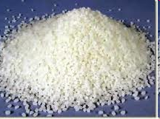
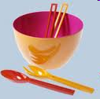
KARAKTERIZACIJA MATERIJALA
Karakterizacija materijala, odnosno proizvoda podrazumijeva utvrđivanje vrste materijala od kojih se sastoji proizvod te određivanje svojstva tog materijala čime se definira kvaliteta proizvoda
Svojstva materijala su osnovni parametri na osnovi kojih se određuje područje njegove primjene, tj. upotreba proizvoda
Određivanje svojstava te utvrđivanje kemijskog sastava i strukture nekog materijala naziva se karakterizacija i identifikacija materijala odnosno proizvoda
materijal
proizvod
Uzorak materijala
KARAKTERIZACIJA

Slide 5
KARAKTERIZACIJA I IDENTIFIKACIJA
Kvaliteta proizvoda određuje se praćenjem svojstva, definira uvjete primjene i trajnost primjene, npr.:
Polistirenska (PS) čašica
temperatura (vruća kava)
zdravstvena ispravnost
čvrstoća
žilavost
Ambalažni film za pakiranje hrane
temperatura (smrznuto povrće)
čvrstoća
žilavost, fleksibilnost
barijerna svojstva
zdravstvena ispravnost
Lak, boja (premaz)
sjaj
otpornost na topljivost (kiseline ili lužine)
postojanost (starenje) na temperaturu i UV zračenje (atmosferski utjecaji)
Vlakna
čvrstoća (vlačna)
obojenost (postojanost boje)
fleksibilnost

Slide 6
KARAKTERIZACIJA I IDENTIFIKACIJA
Utvrđivanje vrste materijala od kojeg je načinjen neki proizvod može biti vrlo zahtjevan posao
U današnje vrijeme gotovi proizvodi vrlo su često načinjeni od kompozitnih materijala - sastoji se od dva ili više materijala, a svaki pojedini materijal nije zasebno vidljiv
Kompozitni materijali su dva ili više materijala međusobno pomiješani i homogenizirani tako dobro da čine novi materijal s novim svojstvima
metalne legure
polimeri i punila → polimerni kompoziti

Slide 7
Karakterizacija materijala nam omogućuje:
  određivanje kvalitete materijala
  omogućuje nam praćenje procesa proizvodnje
  istraživanje i razvoj novih materijala
Metode kojima se karakteriziraju materijali, odnosno određuje kvaliteta proizvoda su normirane (standardizirane) i detaljno opisane u normama (ISO, ASTM, DIN)
Npr. ISO-527 – određivanje čvrstoće i istezanja. - definira: veličinu i oblik uzorka, uvjete mjerenja (temp., vlaga, brzina istezanja)
Norme definiraju:
točne uvjete analize (temp. mjerenja, brzina zagrijavanja i hlađenja,..)
pripremu uzorka - tekući, krut, plinoviti, zatim veličina, oblik i dimezije uzorka
Tako određena svojstva (prema standardima) – mogu se uspoređivati kad su određena u različitim laboratorijima jer se tako definira- kvaliteta proizvoda

Slide 8
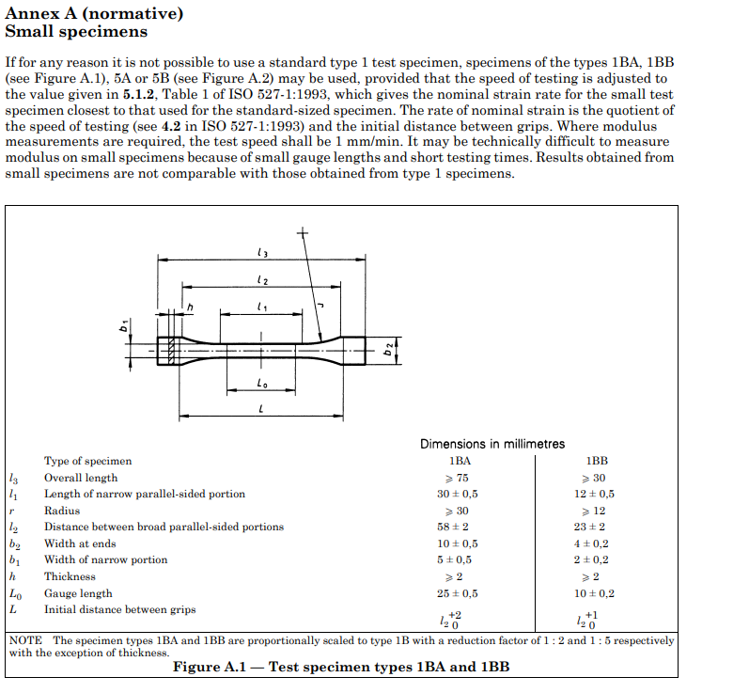
ISO-527
Plastics — Determination of tensile properties — Part 2: Test conditions for moulding and extrusion plastics
8

Slide 9

KARAKTERIZACIJA I IDENTIFIKACIJA
Tijekom procesa proizvodnje moraju se udovoljiti zahtjevi normi prema kojima se utvrđuju;
  Kvaliteta proizvoda – prema specifikaciji proizvoda
  Sigurnost proizvoda – CE oznaka
  Oznaka CE (franc. Conformite Europeenne – Europske sukladnosti) obveznaje oznaka na mnogim proizvodima unutar jedinstvenog tržišta u Europskom gospodarskom prostoru (EEA)
  Oznaka potvrđuje da proizvod ispunjava bitne zahtjeve za sigurnost potrošača, zdravlja ili zaštite okoliša, kao što je određeno po smjernicama, ili propisima EU
Izdaje se specifikacija proizvoda – sadrži osnovna svojstva proizvoda: gustoća, tvrdoća, viskoznost, mikrobiološka svojstva,…

Slide 10
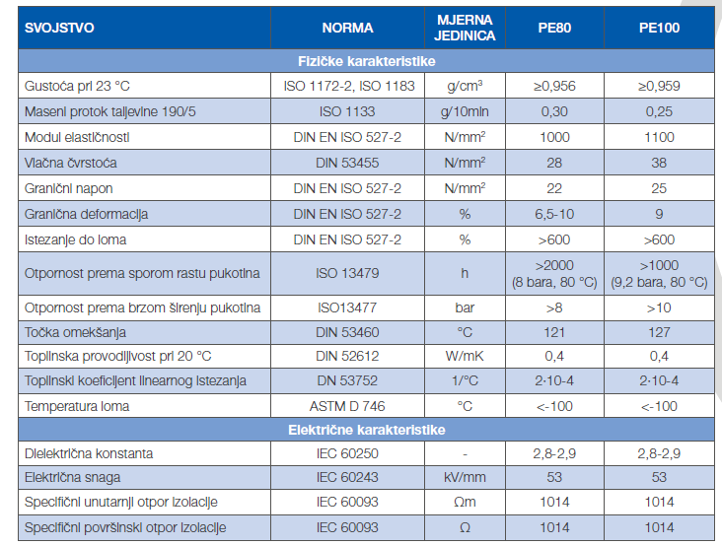
SPECIFIKACIJA PROIZVODA

Slide 11
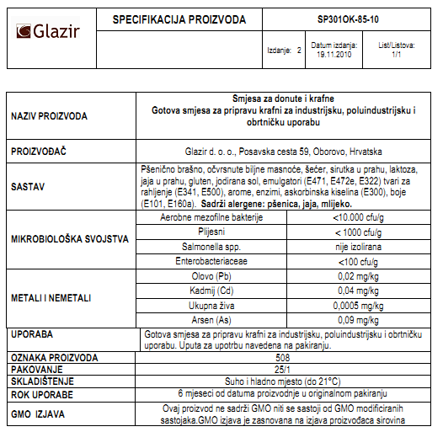
SPECIFIKACIJA PROIZVODA

Slide 12
KARAKTERIZACIJA
određuje odnos strukture - svojstava
Karakterizacija je određivanje
kemijskog sastava
veličine molekula
strukture molekule
sekundarne strukture molekule ili morfologije
sekundarne strukture višefaznih materijala ili morfologije
Važno je znati:
poredak atoma u molekuli (-cis, - trans položaj bočnih grupa)
položaj segmenata molekula u prostoru (amorfni, kristalni)
Poznavanje ovih činjenica omogućuje nam interpretaciju svojstva, na osnovi koji donosimo odluku o prikladnosti za određenu primjenu budući da su svojstva posljedica svega navedenog

Slide 13
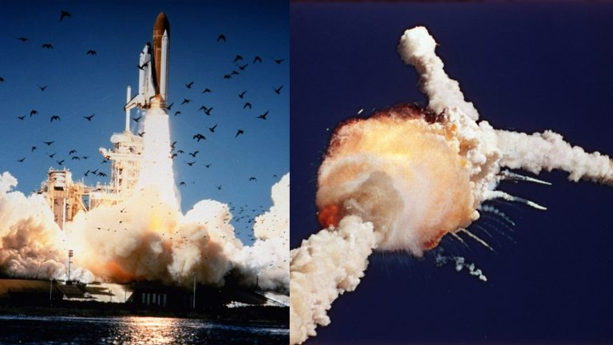
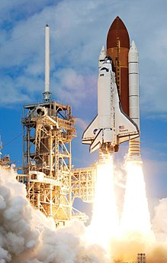
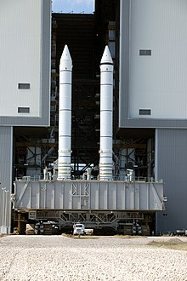
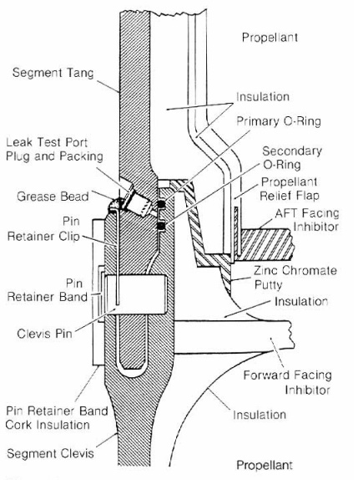
Primjer korištenja materijala u neprikladnim uvjetima
1986 Space Shuttle Challenger
Brtve (O-rings) od Vitona®
(Fluorougljična guma)
Visoko temperaturna otpornost
(260 °C)
Najniža temperatura na ranijim lansiranjima 12 °C
28.1.1986. temp. Tijekom noći -8 °C
Tijekom lansiranja 2 °C
Gubitak elastičnosti brtvi

Slide 14
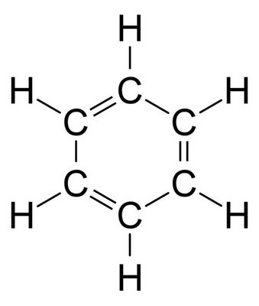
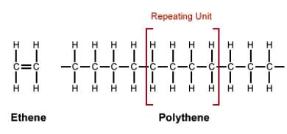
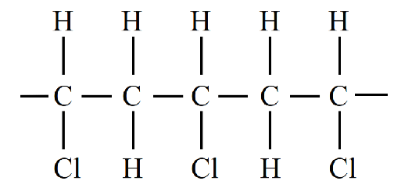

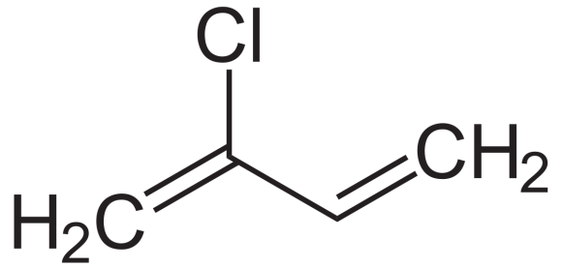
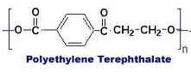
KARAKTERIZACIJA I IDENTIFIKACIJA
Identifikacija materijala na molekularnom nivou zasniva se na određivanju karakterističnih elemenata ili skupina u materijalu
Jednostavno ih je odrediti budući da se razlikuju od ostatka materijala: S, N, OH, COOH, C=O, C≡N, C=C, Al, Fe…
PE
PVC
benzen
Kloroprenska guma
heksan
Poli(etilen-tereftalat)
Na tom principu razvile su se tehnike za identifikaciju materijala
Upotrebom analitičkih kemijskih ili instrumentalnih tehnika svrha je odrediti karakterističnu skupinu ili element i tako prepoznati (identificirati) materijal

Slide 15
Identifikacija započinje - preliminarnim metodama
vizualnim pregledom izgled uzorka
test s kemikalijama
test na gorenje
Vizualnim pregledom razvrsta se
metale, keramiku, staklo, plastiku, gumu, zatim pjenaste (spužvaste) ili krute polimere
Test s kemikalijama
kad se plastici (polimeru) koji sadrži sumpor dodaje HNO₃ nastaju tamno smeđe pare (NO₂)
Test na gorenje
boja plamena i dima - žut s plavom podlogom, miris po vosku (PE)
čađavi dim (krpice čađe) (PS)
gorenje PVC na Cu- žici, Cl iz PVC s Cu daje zeleni plamen

Slide 16
KARAKTERIZACIJA I IDENTIFIKACIJA
Instrumentalne tehnike zamjenjuju klasične kemijske analitičke metode (titracije…)
preciznije, značajno kraći postupak,...
značajno osjetljivije (detektiraju niske koncentracije i procese koje nije moguće pratiti klasičnim metodama), stoga su često vrlo skupe pa onda i teže dostupne
Spektroskopske - NMR, FTIR, UV
  Kemijski sastav, cis-, trans- položaj
Toplinske - DSC, TGA, DMA
  T_{g}, T_{c}, T_{m}, E’, E’’(staklište, kristalište, talište, modul elastičnosti i viskoznosti)
Mikroskopske - SEM, TEM
  Morfologija, višefazni materijali
Mehaničke - test naprezanja, žilavosti
  Čvrstoća, istezanje (elastičnost), tvrdoća, žilavost
Rendgenska difrakcija - XRD
  Kristalnost, morfologija

Slide 17
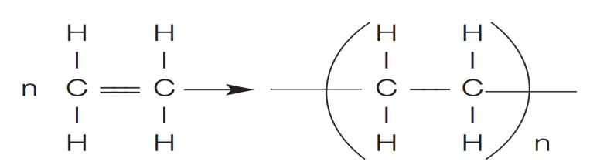
KARAKTERIZACIJA I IDENTIFIKACIJA POLIMERA
Polimeri su tvari (materijali), tj. makromolekule koje nastaju sintezom monomera (niskomolekularnih tvari), različitim procesima polimerizacije gdje dolazi do kemijskog povezivanja monomera u makromolekulu polimera (polimerni “lanac”)
etilen polietilen (PE)
POLIMERI (homopolimeri, kopolimeri)
podjela prema mehaničkim svojstvima
POLIPLASTI ELASTOMERI
(plastična svojstva – plastika) (elastična svojstva – guma)
podjela prema toplinskim svojstvima
TERMOPLASTI TERMOSETI
(plastomeri) (duromeri)
Kristalasti Amorfni
TERMOPLASTI – linearni ili razgranati
TERMOSETI – umreženi
ELASTOMERI – umreženi

Slide 18
KEMIJSKI SASTAV I STRUKTURA POLIMERA
1. Kemijski sastav
- olefinski polim. (PE,PP)
- poliesteri (PET)
- poliuretani (PUR)
2. Struktura molekule (lanca)
2. a) Molekulske mase
- niske (1 -20 tisuća)
- srednje (20- 300 tisuća)
- ultra velike (400 tis. -2 mil)
2. b) Raspodjela molek. masa
- uska
- široka
Svojstva su posljedica svega navedenog
- mehanička
- kemijska
- fizička
- optička
- električna
2. c) Neumreženi Umreženi
  linearni guste mreže (duromeri)
  razgranati labave mreže (gume)
  homopolimeri
  kopolimeri
  cijepljeni kopolimeri

Slide 19
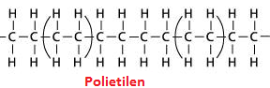
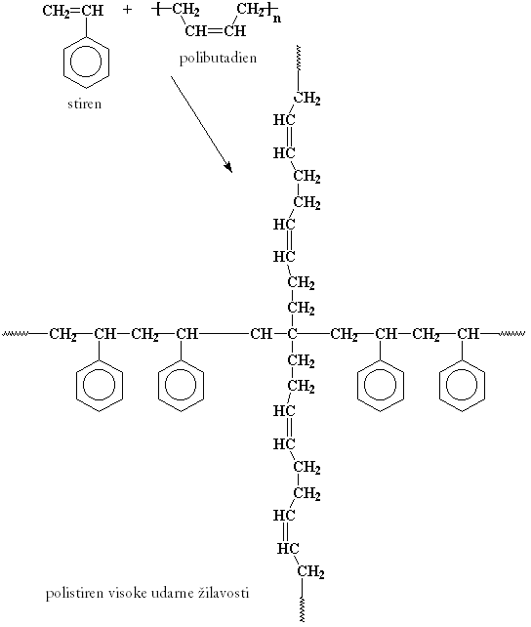
Svojstva su posljedica kemijskog sastava i strukture
Linearni
Razgranati
-(CH₂- CH₂)_{n} PE
-(CH₂- CH)_{n} - PE
-(CH₂- CHCl)_{n} PVC
CH₂
CH₂
CH₃
PS
  Kopolimeri
Polimerni lanac-stohastički kopolimer
A i B monomerne jedinice nepravilno su poredane u nizu
Polimerni lanac - blok kopolimer
A i B monomerne jedinice vezene u blokove
Npr. kopolimeri su:
PS
EPDM
Etilen-propilen kopolimer
Etilen-vinil acetat kopolimer
Stiren-butadien kopolimer
Cijepljeni (graft) kopolimer
EPDM osnovni polimerni lanac, PS bočni lanac

Slide 20
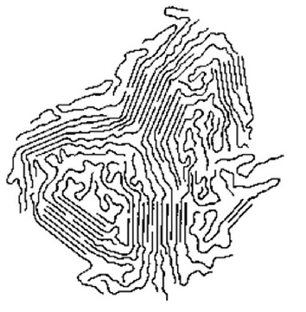

Svojstva su posljedica i:
strukture – poredak atoma ili segmenata molekula u molekuli
morfologije – poredak atoma ili segmenata molekula u molekuli u prostoru
struktura
razgranatost, umreženost, amorfnost, kristalnost, različita veličina molek. masa
Kristalna struktura polimera Amorfna struktura polimera
Svojstva:
- čvrst
  - tvrd
  mutan
  Tc i Tm
Svojstva:
- niska čvrstoća
- niska tvrdoća
  - proziran
  Tg
Kristalna struktura podrazumijeva uređen sustav, pravilan poredak atoma, molekula dok amorfna struktura podrazumijeva neuređen sustav, slučajni poredak molekula i segmenta molekula u sustavu

Slide 21
POLIMERNI MATERIJALI
POLIMER + različiti dodaci/aditivi = gotov proizvod
Polimerni aditivi su tvari koje se dodaju čistim polimerima i pritom im mijenjaju svojstva koja postaju svojstvima gotovog proizvoda
Omekšavala ili plastifikatori
organski spojevi koji se dodaju plastomerima
poboljšavaju elastičnost, povećavaju tečenje taljevine
smanjuju čvrstoću
povećavaju toplinsku postojanost i otpornost na djelovanje otapala
smanjuju staklište i viskoznost polimerne taljevine
Umrežavala i/ili inicijatori
organski spojevi koji kemijski povezuju linearne makromolekule i čine umreženu strukturu
inicijatori ili katalizatori povećavaju brzinu reakcije polimerizacije ili umreženja
aktivatori aktiviraju djelovanje inicijatora i/ili umrežavala

Slide 22
POLIMERNI MATERIJALI
Punila i ojačala
praškasti dodaci, u obliku perli te vrlo kratka vlakna
poboljšavaju čvrstoću, tvrdoću, žilavost, električnu i toplinsku vodljivost
punila se dodaju polimerima u količini i do 50 %
nanopunila se dodaju u vrlo malim udjelima, 4 do 5 %
Bojila
boja i transparentnost polimera varira u velikom rasponu, od prozirnih amorfnih, preko neprozirnih, bijelih i kristalnih, jantarno žutih, do tamno obojenih
bojila moraju biti mješljiva s polimerima i imaju široku paletu nijansi. Koriste se i organski i anorganski pigmenti
Antistatici
dodaju se polimernim materijalima s ciljem povećanja električne vodljivosti površine te na taj način sprječavaju nastanak elektrostatičkog naboja

Slide 23
POLIMERNI MATERIJALI
Dodaci za smanjenje gorivosti
polimerni materijali su organske tvari podložni nagloj razgradnji na povišenim temperaturama, posebno na temp. višim od 400 ºC
dodaci za smanjenje gorivosti dodaju se u polimerni materijal miješanjem u taljevini, kopolimerizacijom ili naknadnom obradom površine
Pjenila
upotrebljavaju se u proizvodnji pjenastog (ekspandiranog) polimernog materijala odnosno takvog koji je šupljikave, ćelijaste strukture (celularne)
zagrijavanjem unutar polimerne mase stvaraju mjehuriće plina, koji iz nje izlaze i tako nastaje otvoreni tip ćelija, ili pak mjehurić ostaje zarobljen u stvrdnutom polimeru (zatvoreni tip)
stiropor (dodaje se pentan, lakohlapljivi pentan prelazi u plinovito stanje i povećava volumen 20 do 30 puta)
spužve (poliuretanske spužve nastaju polimerizacijom izocijanata i glicerola ili vode, uz izdvajanje CO₂)
Stabilizatori
UV stabilizatori
toplinski stabilizatori
usporavaju starenje materijala i produžuju vijek trajanja proizvoda

Slide 24
KARAKTERIZACIJA POLIMERA
  opisivanje polimera i polimernih molekula (lanaca) prema
Kemijskom sastavu
Strukturnoj građi lanca
veličini i raspodjeli molekulskih masa
amorfnosti/ kristalnosti
Morfologiji – višefazni sustavi
daje nam uvid u molekulsku i nadmolekulsku strukturu polimera
priprema uzoraka
ovisi o vrsti polimernog materijala i tehnici koja se primjenjuje za karakterizaciju
kruti, praškasti uzorak, otopina, film…

Slide 25
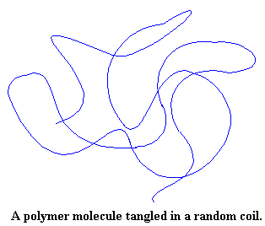
MOLEKULSKI NIVO
karakterizacija polimera na razini molekula
a) molekulske mase i njihove raspodjele
GPC – kromatografija na propusnom gelu
Viskoznost razrijeđenih otopina
Molekule polimera
b) kemijski sastav
IR – Infracrvena spektrofotometrija
UV spektroskopija
Titracija funkcionalnih skupina
c) konformacije, konfiguracije – položaj u prostoru
NMR – nuklearna magnetska rezonancija
IR – Infracrvena spektrofotometrija
d) određivanje strukturne građe
GPC – kromatografija na propusnom gelu - razgranatost

Slide 26
Priprema uzoraka – neumreženi polimeri
Čisti polimer
Gotov proizvod
Polimer + punila,
stabilizatori, …
karakterizacija uzorka - čisti polimer
– određivanje kemijskog sastava, strukture, morfologije
1) otopina polimera – FTIR, NMR, GPC, viskoznost otopina
2) kruti uzorak – DSC, TGA, DMA, FTIR, viskoznost taljevine,
XRD, SEM, mehanička
b) karakterizacija uzorka - gotovi proizvod
  – određivanje kemijskog sastava – ponekad je potrebno izdvojiti polimer iz proizvoda budući da punila i aditivi ometaju identifikaciju kemijskog sastava

Slide 27
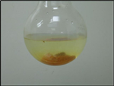
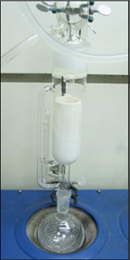
Tehnike izdvajanja polimera:
Otapanjem u pogodnom otapalu
Ekstrakcija u otapalu
Soxhlet - otapalo se zagrijava, isparava, kondenzira i potom preljeva preko uzorka u filter lijevku
Otapa se samo polimer iz
proizvoda, a zaostaju punila
i aditivi
karakterizacija gotovog proizvoda - nije potrebno izdvajanje polimera već se karakterizira smjesa materijala (struktura, morfologija, mehanička svojstva) za izradu proizvoda
priprema krutih uzoraka ide prema zahtjevu metode, definirano u normama:
  epruvete (mehanika, DMA )
  filmovi (FTIR, mehanika, barijerna svojstva)
  pastile (FTIR)
  komadići uzorka (TGA, DSC, XRD)

Slide 28
Karakterizacija umreženih polimera - guma
vrlo je zahtjevna zbog nemogućnosti pripreme uzoraka u otopini ili taljevini
određivanje molekulskih masa mreže
      Mc – određuje se metodom bubrenja u otapalu
određivanje mehaničkih svojstava
      čvrstoće, elastičnosti, žilavosti
Solid state NMR – moguće analizirati uzorak u krutom stanju
SANS (small angle neutron scattering) – veličina, oblik i orijentacija komponenata
Raman spektroskopija – položaj atoma u molekuli

Slide 29
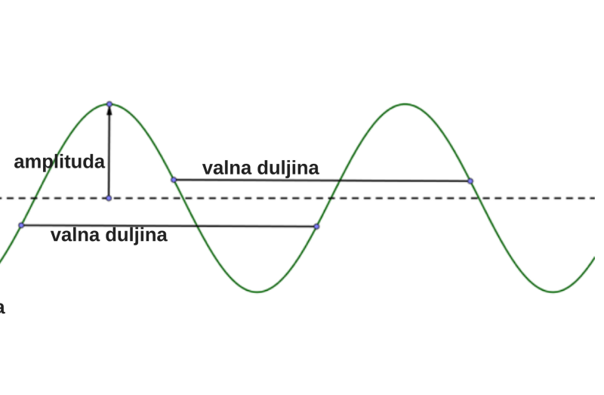
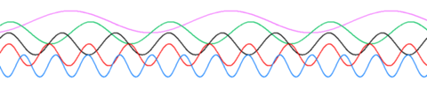
SPEKTROSKOPSKE TEHNIKE
Eksperimentalne spektroskopske tehnike – omogućuju određivanje strukturne formule organskih spojeva
Određuju položaj i vrstu veze između atoma u molekuli budući da organske tvari uspostavljaju interakcije sa svjetlom, odnosno elektromagnetskim zračenjem (EMZ)
EMZ je sinusoidno zračenje koje karakterizira:
λ - valna duljina (udaljenost dvaju maksimuma),
a - amplituda (visina vala)
c – brzina širenja vala
n – frekvencija vala (broj ponavljajućih ciklusa valnog oblika u sekundi, tj. broj valnih maksimuma koji prolazi kroz 1 točku u sekundi brzinom svjetlosti)
λ
Sinusoidni valovi različitih frekvencija, donji valovi imaju veću frekvenciju od onih iznad njih

Slide 30

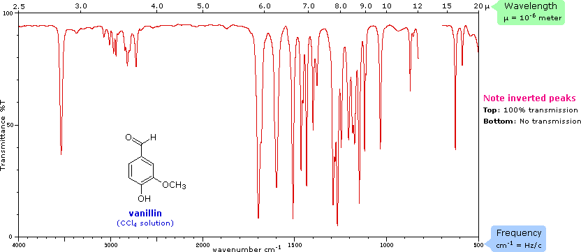
Brzina širenja EMZ u vakuumu iznosi 300 000 km u sekundi (3,00×10⁸ m/s), označava s c, a zovemo je brzinom svjetlosti
Svjetlo se može razmatrati kao:
  val i definira se kao: c = λ n
  čestica čija se energija naziva foton, prema Planckovom zakonu:
  E = energija fotona (1 kvant)
  h = Planckova konstanta
  λ = valna duljina (nm, mm)
  n = frekvencija (Hz)
U dodiru svjetla i materijala uspostavljaju se interakcije svjetla i materijala (tvari) dolazi do apsorpcije i/ili transmisije svjetla od strane materijala
Spektroskopske tehnike bilježe apsorbanciju ili transmitanciju svjetla na određenoj valnoj duljini što se bilježi na spektrogramu kao maksimum, tj. pik, ovisno o valnoj duljini na kojoj se nalazi pik, identificiramo tvari.
Apsorbancija ili transmisjia
Intenzitet

Slide 31
APSORBANCIJA
Apsorbancija (A) je logaritam omjera intenziteta upadnog zračenja (I_{o}) i propuštenog zračenja (I) kroz uzorak
A = log(I_{o}/I)
Apsorpcija svjetlosti kroz otopine može se matematički opisati Lambert-Beerovim zakonom; A = εbc
gdje je:
  A - apsorbancija na danoj valnoj duljini svjetlosti
  ε - molarni apsorpcijski (ekstinkcijski) koeficijent (L mol⁻¹ cm⁻¹), svojstven svakoj molekulskoj vrsti i ovisan o valnoj duljini svjetlosti
  b - duljina puta svjetlosti kroz uzorak (cm)
  c - koncentracija tvari u otopini (mol L⁻¹)
A = log(1/T)
T = I/I₀

Slide 32
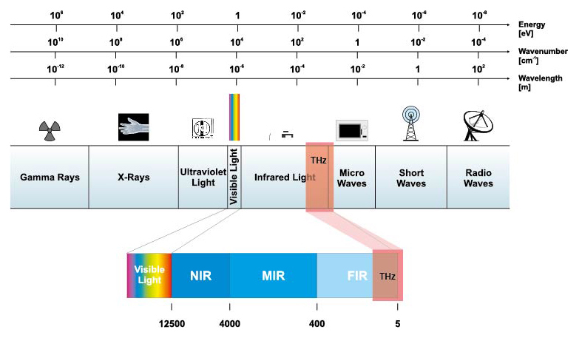
INFRACRVENA SPEKTROFOTOMETRIJA (IR)
Infracrveno zračenje (IR) - većih valnih duljina od vidljivog dijela svjetla (VIS) i manjih valnih duljina od mikrovalnog i radiovalnog zračenja. IR zračenje ima raspon valnih duljina od ~ 750 nm do 1 mm
Pad energije zračenja
Porast valnih duljina
Vrsta | Skraćenica | Valne duljine
Near-Infrared Blizu VIS | NIR | 0,75–2,5 µm
Mid-Infrared Srednji IR | MIR | 2,5–50 µm
Far-Infrared Blizu mikrovalovima | FIR | 50–1000 µm

Slide 33
Primarni izvor IR zračenja je toplinsko zračenje (toplina)
IR zračenje nastaje kao posljedica gibanja atoma i molekula u materijalu uslijed apsorpcije topline, što je temperatura viša to se veći broj atoma i molekula giba i jače je infracrveno zračenje
Princip IR spektroskopije
molekule u materijalu vibriraju kao posljedica apsorpcije IR zračenja i to kada je frekvencija infracrvenog zračenja = frekvenciji vibracija veza u molekuli
tj. kad je energija veze u molekuli = energiji IR zračenja
Svakoj vezi ili funkcionalnoj skupini u molekuli odgovara druga frekvencija IR zračenja (tj. energije veza im se razlikuju) i na taj način moguće ih je identificirati jer se dobiva karakteristični pik (apsorpcijski maksimum) za svaku skupinu ili vezu u molekuli na spektrogramu

Slide 34
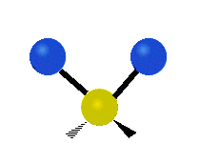
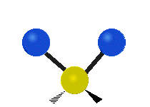



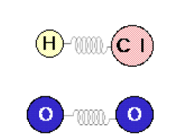
Tipični IR spektrofotometar bilježi područja vibracija koja odgovaraju vibracijama veza istezanja (mijenja se duljina veze) i savijanja (mijenja se kut veze) u molekuli
IR svjetlo i molekula uspostavljaju interakcije samo kada se dipolni moment molekule mijenja zbog vibracija
Vibracije veza istezanja
Vibracije veza savijanja/deformacije
simetrično
asimetrično
mahanje
strizanje
njihanje
uvijanje
Broj mogućih vibracija za molekule s N brojem atoma
- linearne molekule: 3N-5
- nelinearne molekule: 3N-6
Heteronuklearne diatomske molekule (HCl, CO,…) su IR aktivne
Homonuklearne diatomske molekule (O₂, N₂,…) su IR neaktivne

Slide 35
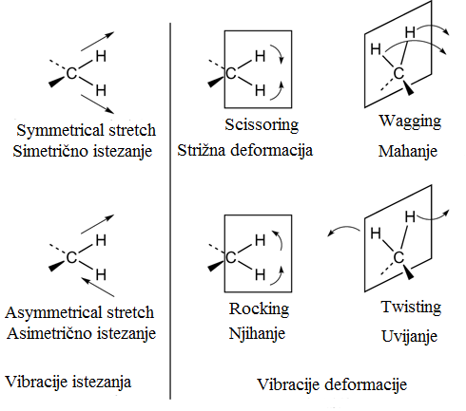

Slide 36
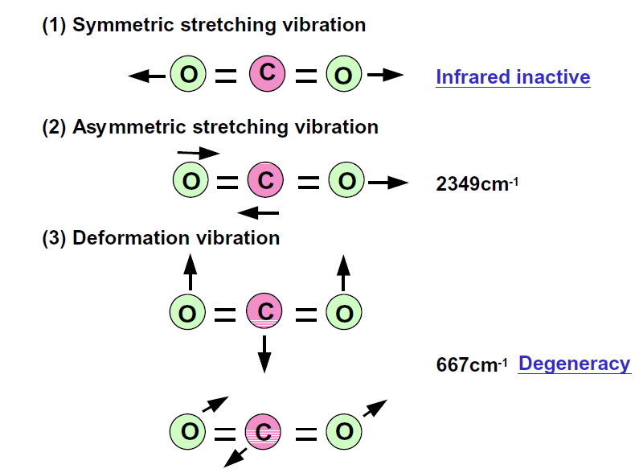
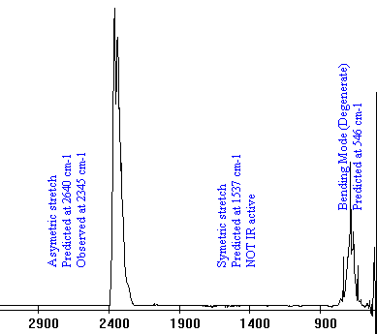
Vibracije triatomske molekule (CO₂)
CO₂: linearna molekula (3N-5)
linearna geometrija molekule označava da je centralni atom vezan s druga dva atoma s vezom koja je pod kutom 180°
Simetrično istezanje
IR neaktivna
Asimetrično istezanje
Vibracija savijanjem

Slide 37
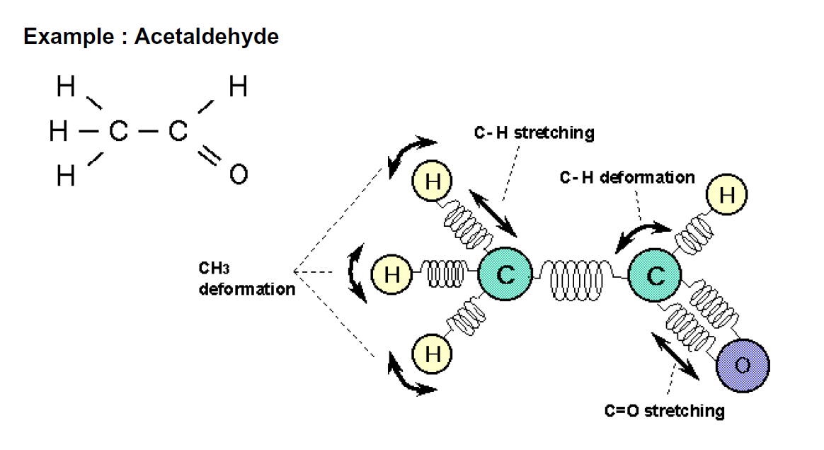
Vibracije poliatomske molekule (acetaldehid)
Acetaldehid
C-H istezanje
C-H istezanje
CH₃ deformacija
C=O istezanje
3 * 7 - 6 = 15

Slide 38
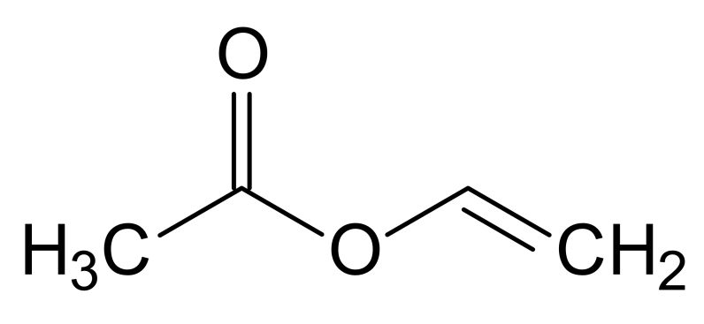
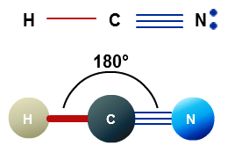
Koji je maksimalni broj vibracija sljedećih molekula?
Nelinearne: 3N-6
Linearne: 3N-5
Vinil acetat
Cijanovodik
3 * 12 - 6 = 30
3 * 3 - 5 = 4

Slide 39

Vibracije benzenskog prstena
https://www.youtube.com/watch?v=NA9etutSt7A
Broj vibracija?
3N-6 = 3 * 12 – 6 = 30

Slide 40
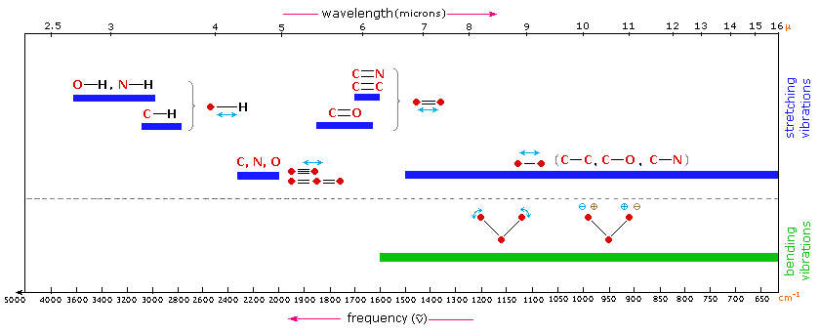
IR spektrogram
područje funkcionalnih skupina
područje “otiska prsta”
vibracije veza istezanja
vibracije veza savijanja
Valni broj (cm⁻¹)
Veze istezanja su na većim valnim brojevima
Veze s H su na većim valnim brojevima nego s težim atomima

Slide 41
Podjela IR spektograma
a) valne duljine određenih vrsta veze s obzirom na porast jakosti veze: jednostruka < dvostruka < trostruka, signali istezanja C- veza su u sljedećim područjima:
      Vrsta veze Područje apsorpcije
      C−C, C−O, C−N 1300 – 800 cm⁻¹
      C=C, C=O, N=O, C=N 2000 - 900 cm⁻¹
      C≡C, C≡N 2300 - 2000 cm⁻¹
      C−H, O−H, N−H 3800 - 2700 cm⁻¹
ν = 1/λ
Valni broj (cm⁻¹)
IR područje valnih duljina (brojeva) 4000 – 400 cm⁻¹ za organske tvari, <500 cm⁻¹ za anorganske tvari
Područje valnih duljina
    funkcionalnih skupina 3600 - 1500 cm⁻¹
vrijednosti valnih duljina su gotovo fiksne (3600 cm⁻¹, 2300 cm⁻¹,… )
(identifikacija funkcionalnih skupina – OH, COOH, C=O, C≡N…)
    “otiska prsta“ (fingerprint) 1500 – 600 cm⁻¹
    Kompleksni spektri koje je teško identificirati ali su jedinstveni za spoj

Slide 42
Vibracije polimera (polietilen)
100.6
95
90
85
80
75
70
1472
65
720
%T
60
55
50
Asimetrično istezanje
C-H
Simetrično istezanje
C-H
45
Strizanje
CH₂
40
Njihanje
CH₂
35
2848
30
2915
27.4
4000.0
3600
3200
2800
2400
2000
1800
1600
1400
1200
1000
800
650.0
cm-1
42

Slide 43
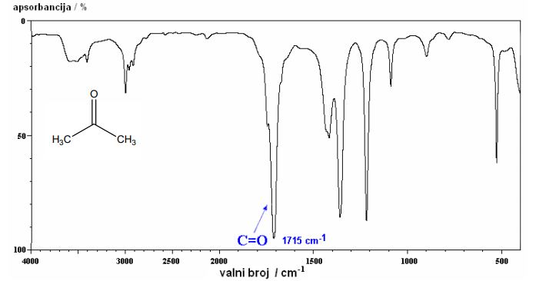
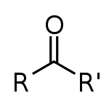
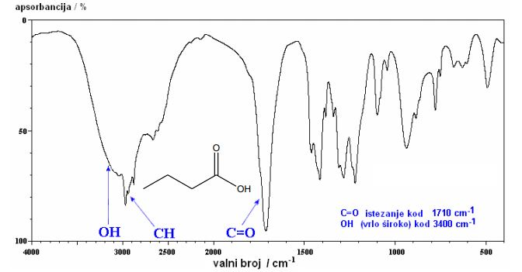
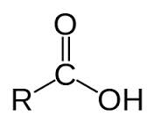
Način vibracije ovisi o vrsti veze i okolini - različita okolina utječe na vibracije i njihovu energiju što se očituje kao blagi pomak maksimuma
Karbonilna skupina (C=O) ukoliko je iz ketona onda je na 1715 cm⁻¹ ukoliko je iz karboksilne skupine pomiče se i do 1710 cm⁻¹
Keton
Aceton
Karboksilna kiselina
Butanska kiselina

Slide 44
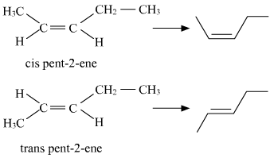
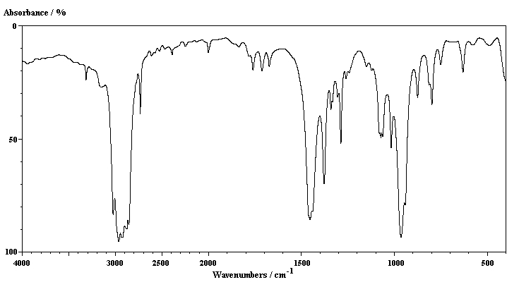
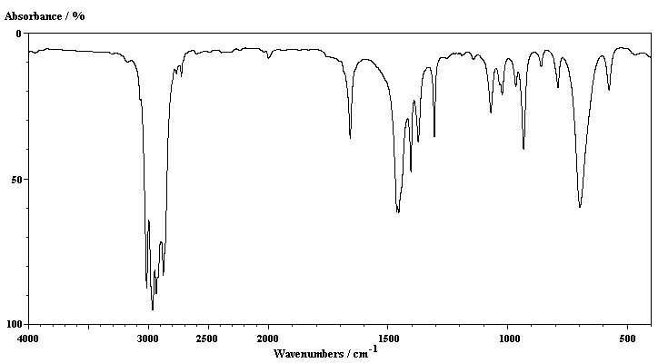
Cis – trans razlike
trans-pent-2-ene
1650
Velika simetričnost trans-alkena znači minimalni dipolni moment pa je C=C vibracija (1650 cm⁻¹) vrlo slaba
cis-pent-2-ene
1650
cis-alken ima snažniji dipolni moment, te time izraženiju C=C vibraciju kod 1650 cm⁻¹

Slide 45
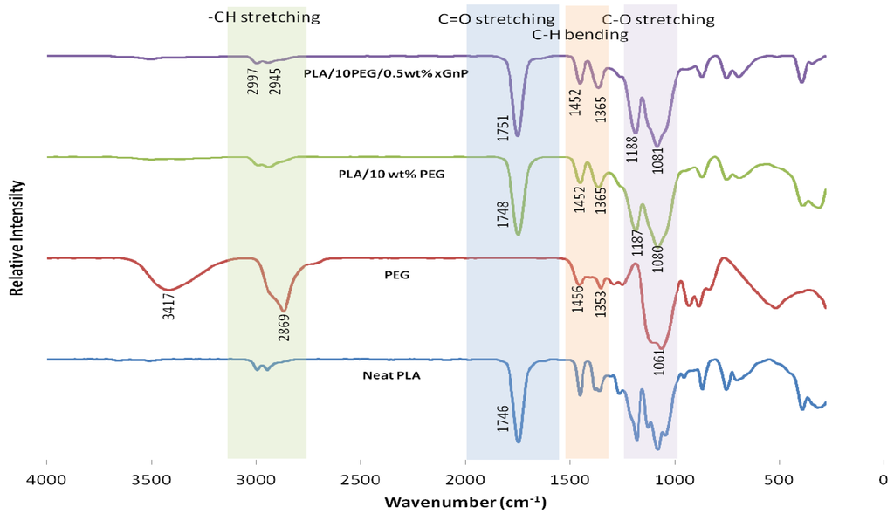
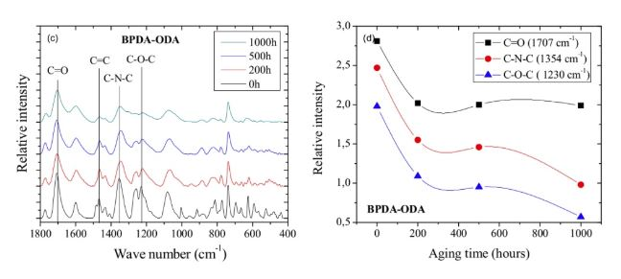
IR spektri
mješavine
dvaju polimera
Čisti polietilen glikol (PEG)
Čisti polilaktid (PLA)
Praćenje procesa starenja materijala
prati se intenzitet apsorbancije nakon određenog broja sati UV zračenja
materijal starenjem gubi pojedine veze i/ili nastaju nove

Slide 46
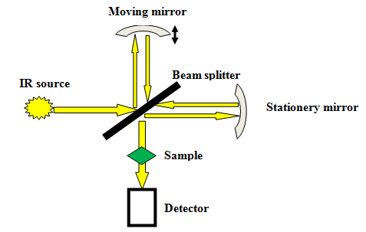
Princip rada IR spektrometra
Glavni dijelovi spektrometra s Fourierovom transformacijom, FTIR spektrometra su: izvor zračenja, interferometar i detektor
Izvor zračenja uglavnom je globar → termički izvor zračenja za IR spektrometre. Sastoji se od silicijeva karbida u obliku štapića ili spirale, te se zagrijava do oko 1500 K
Interferometar dijeli upadno IR zračenje u dva snopa. Svaki od njih prolazi svoj optički put, zatim se sastaju i prolaze kroz uzorak. Detektori pretvaraju optičke signale u električne
Interferometar
IR zraka iz izvora pada na djelitelj
Pola upadnog svjetla se propušta, pola odbija
Propušteni dio pada na stacionarno zrcalo prešavši put L
Na stacionarnom zrcalu se ponovno odbija i vraća se na djelitelj prešavši ukupni put 2L
Odbijeni dio svjetla pada na pokretno zrcalo koje se kreće po optičkoj osi naprijed i natrag za korak x
Ovaj dio svjetlosti se vraća na djelitelj prešavši ukupni put 2(L+x)
Kako je put jedne zrake fiksan, a druge se konstantno mijenja zbog pomaka zrcala, signal koji izlazi iz interferometra je rezultat interferiranja te dvije zrake – naziva se interferogram
Pomično ogledalo
IR izvor
Djelitelj
Stacionarno
ogledalo
Uzorak
Detektor
Dobiveni interferogram se primjenom Fourierove transformacije matematički obradi i dobije se spektrogram

Slide 47
Prednosti FTIR tehnike:
a) kratkoća postupka
(cijeli IR-spektar simultano prolazi kroz uzorak)
b) visoka rezolucija ≤ 0,001 cm⁻¹
c) kvalitetni spektri
(s nekoliko skeniranja izbjegava se šum)
d) mala količina uzorka
(može se kombinirati s GC, HPLC, TGA metodama)
npr. uzorak se razgradi na TGA, a produkti razgradnje se
detektiraju na IR
e) računalne baze spektara čistih uzoraka i otapala
usporedbom spektara poznatih i nepoznatih uzoraka identificira se nepoznati uzorak

Slide 48
Prednosti FTIR tehnike:
a) kratkoća postupka
(cijeli IR-spektar simultano prolazi kroz uzorak)
b) visoka rezolucija ≤ 0,001 cm⁻¹
c) kvalitetni spektri
(s nekoliko skeniranja izbjegava se šum)
d) mala količina uzorka
(može se kombinirati s GC, HPLC, TGA metodama)
npr. uzorak se razgradi na TGA, a produkti razgradnje se
detektiraju na IR
e) računalne baze spektara čistih uzoraka i otapala
usporedbom spektara poznatih i nepoznatih uzoraka identificira se nepoznati uzorak
SEARCH REPORT Date: Thu Nov 04 2021 Unknown: C:\pel_data\spectra\...\TVP-001 u CHCl3.sp Library: c:\pel_data\libs\high\hu.IDX Euclidean Hit List: 0.902 hu0353 ACRYLONITRILE-STYRENE COPOLYMER 0.896 hu5081 TYRIL 767 0.888 hu0171 STATISTICAL STYRENE-ACRYLONITRILE COPOLYMER (17 WT.-% AN)
SEARCH REPORT Date: Fri Nov 05 2021 Unknown: C:\pel_data\spectra\...\TVP-002 u CHCl3.sp Library: c:\pel_data\libs\high\hu.IDX Euclidean Hit List: 0.826 hu5081 TYRIL 767 0.820 hu0353 ACRYLONITRILE-STYRENE COPOLYMER 0.819 hu0171 STATISTICAL STYRENE-ACRYLONITRILE COPOLYMER (17 WT.-% AN)
SEARCH REPORT Date: Mon Nov 08 2021 Unknown: C:\pel_data\spectra\...\TVP-003 u CHCl3.sp Library: c:\pel_data\libs\high\hu.IDX Euclidean Hit List: 0.808 hu0353 ACRYLONITRILE-STYRENE COPOLYMER 0.805 hu5081 TYRIL 767 0.798 hu0171 STATISTICAL STYRENE-ACRYLONITRILE COPOLYMER (17 WT.-% AN)

Slide 49
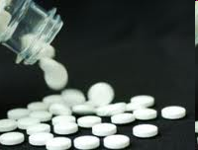
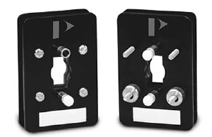
IR Tehnike mjerenja
A) Transmisijska tehnika - temelji se na transmisiji IR zrake kroz uzorak
Uzorak za snimanje – tekući, kruti (pastile, film)
Kruti uzorci se samelju u prah i pomiješaju s prahom kalijevog bromida (KBr). Dobivena smjesa se preša u pastilu, koja se stavlja u spektrofotometar
Kalup za prešu i izradu pastila
Tekući uzorci se nanose između dviju pločica kalijevog bromida ili natrijevog klorida u obliku tankog filma
Vodene otopine se nikad ne koriste jer voda apsorbira infracrveno zračenje, a materijali od kojih su napravljeni optički elementi su topljivi u vodi
NaCl
pločica
brtva
Nosači pločica

Slide 50
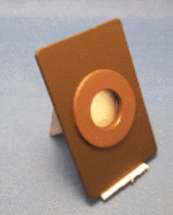
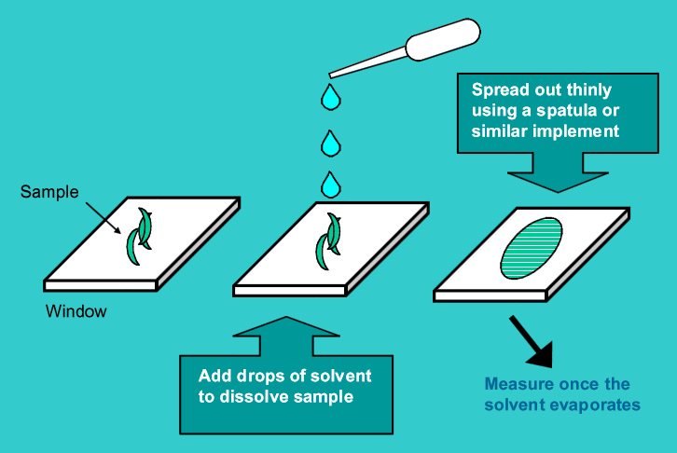
IR Tehnike mjerenja
Tanki film - uzorak se priprema otapanjem, a otopina se izlije na staklo ili posudicu, otapalo ishlapi i nastaje film koji se stavlja na nosač filmova
nosač filma
Uzorci se pripremaju u vrlo niskim koncentracijama (razrijeđene otopine, tanke pastile i filmovi), npr. za pastile uzorak:KBr = 1:100-150

Slide 51
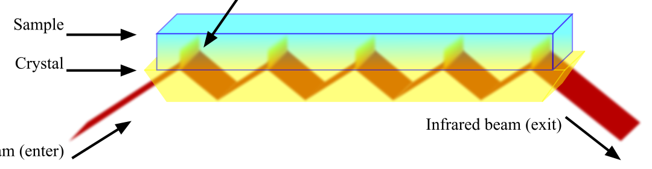
IR Tehnike mjerenja
B) Refleksijska tehnika
Prigušena totalna refleksija (engl. Attenuated Total Reflectance, ATR)
uzorak
kristal
IR zraka
IR zraka
IR zraka prolazi kroz ATR kristal tako da se više puta reflektira kroz kristal u kontaktu s uzorkom
Prednosti: Nedestruktivna metoda, nije potrebna priprema uzorka (kruti, tekući) pa je analiza znatno ubrzana
Nedostaci: Potreban je dobar kontakt između uzorka i kristala pa kod uzoraka koji nemaju glatku površinu nije moguće dobiti kvalitetan spektar

Slide 52

Materijali koji se koriste u IR elementima
CaF₂: 6000 – 1100 cm⁻¹
KBr: 6000 – 450 cm⁻¹
ZnSe: 6000 – 600 cm⁻¹
KRS-5 (talijev bromojodid): 6000 – 400 cm⁻¹
Dijamant: 4000-400 cm⁻¹
Materijal ne smije apsorbirati IR zračenje

